Slide 1

§4-2 Taylor级数
一、Taylor级数展开定理
二、基本初等函数的Taylor级数展开式
三^{Δ}、典型例题及其说明

Slide 2
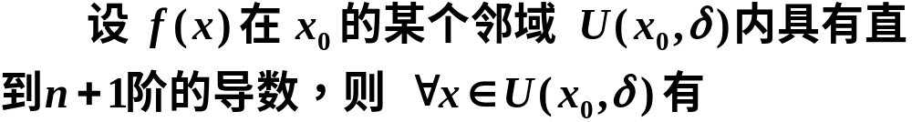
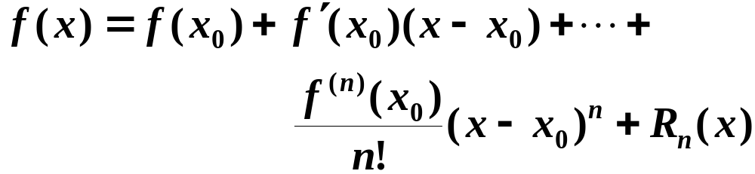

1.问题的引入
高等数学中，我们学习过Taylor公式：

Slide 3
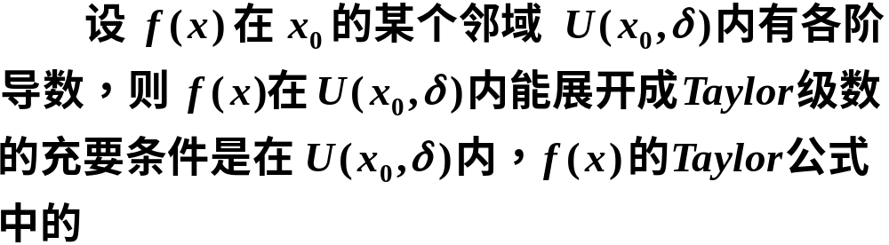


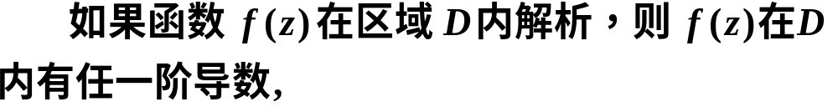
同时我们还学习过Taylor级数展开定理：
自然提出问题:
任一解析函数能否用幂级数来表达？

Slide 4





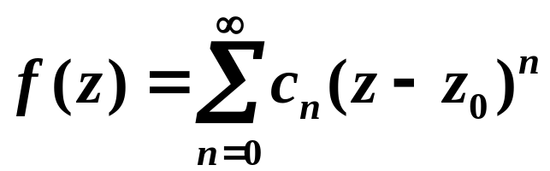
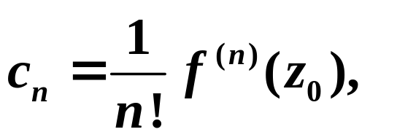



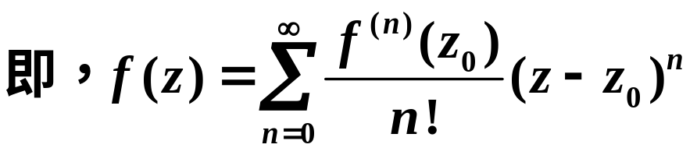
2.Taylor级数展开定理
定理1
设
在区域
内解析,
为
内的一
点,
为
到
的边界上各点的最短距离,
那么
当
时,
成立,
d
.
其中

Slide 5
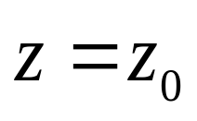
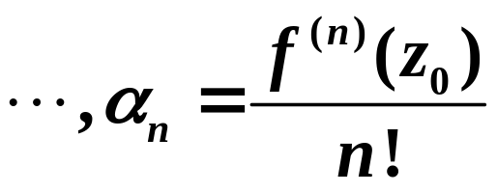
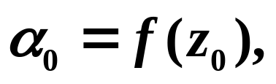
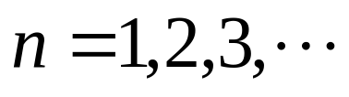
在定理1中，幂级数称为函数 f(z)在 点的
Taylor展开式。
注1 幂级数就是它的和函数f(z)在收敛圆中的Taylor展开式，即
注2 （幂级数展开式的唯一性）在定理 1中，幂级数的和函数f(z)在收敛园盘U内不可能有另一幂级数展开式。

Slide 6
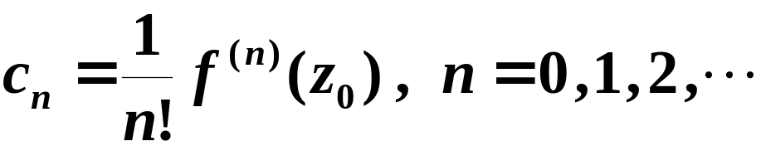


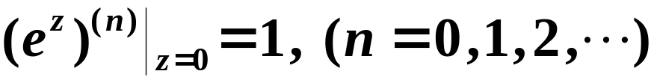
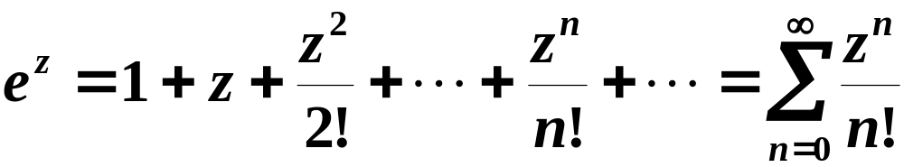
3.将函数展开成Taylor级数
常用方法: 直接法和间接法.
直接法:
例如，
故有

Slide 7
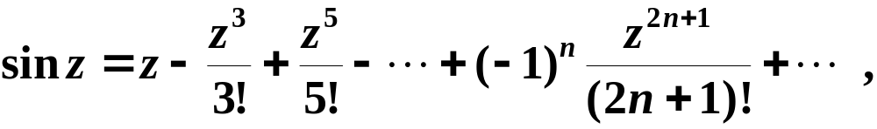

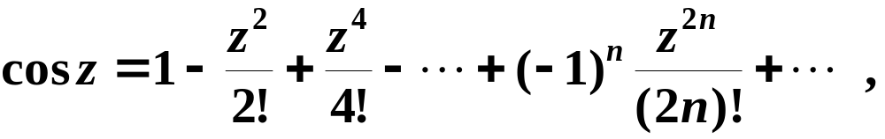
仿照上例 ,

Slide 8
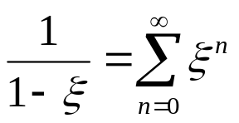


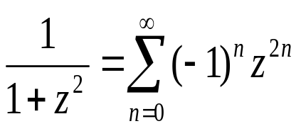

2. 间接展开法 :
借助于一些已知函数的展开式 , 结合解析函数的性质, 幂级数运算性质 (逐项求导, 积分等)和其它数学技巧 (代换等) , 求函数的Taylor展开式.
间接法的优点:
不需要求各阶导数与收敛半径 , 因而比直接展开更为简洁 , 使用范围也更为广泛 .
如：应用 ，令 ，得

Slide 9
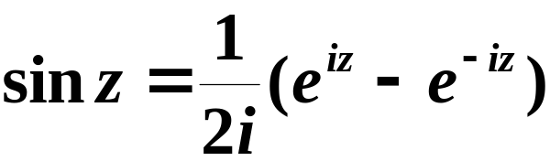
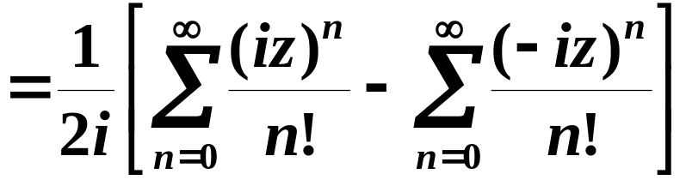
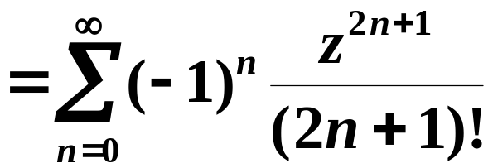
例如，

Slide 10

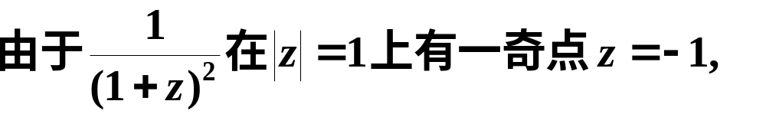


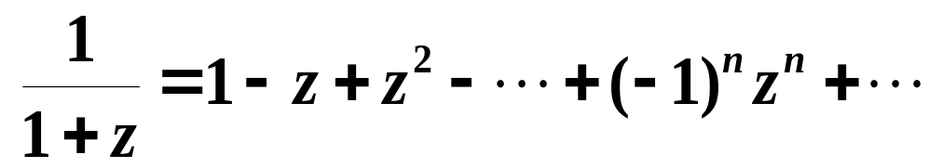

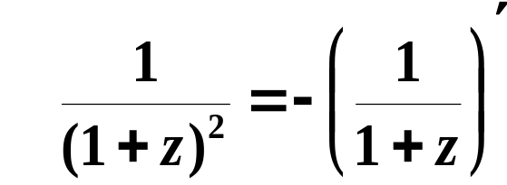
4.典型例题
例1
解
上式两边逐项求导,

Slide 11

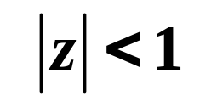
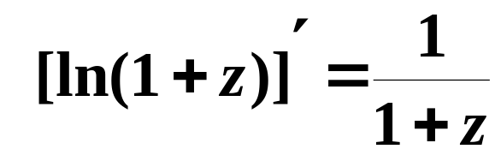
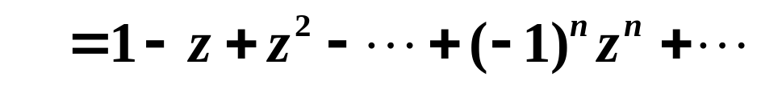
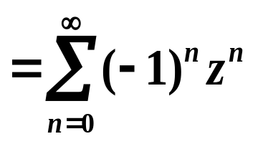

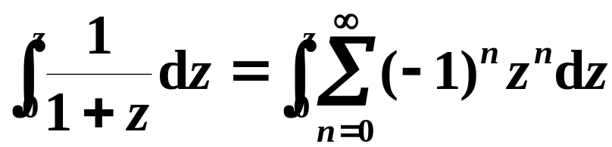
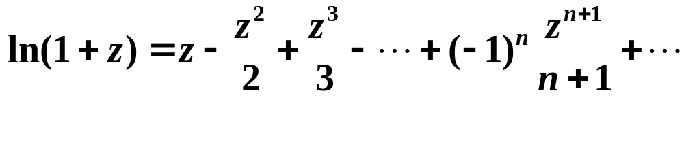
例2
解
-1是它的一个奇点，
所以它在 内
可以展开成 z 的幂级数.
将展开式两端沿 C 逐项积分, 得
即

Slide 12

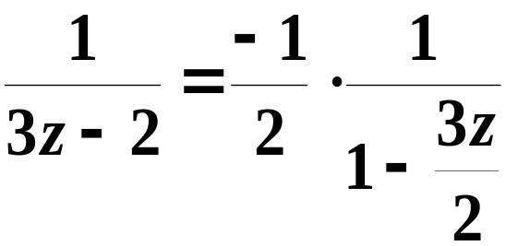
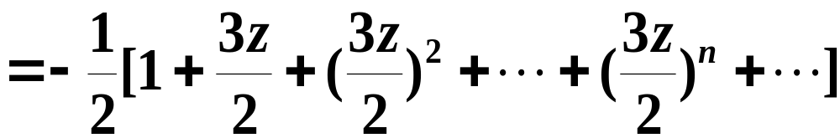
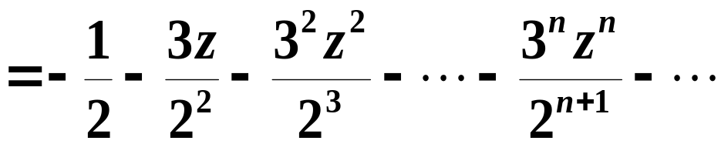
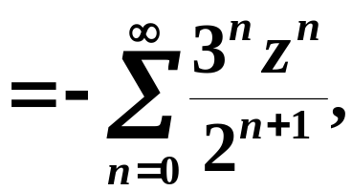
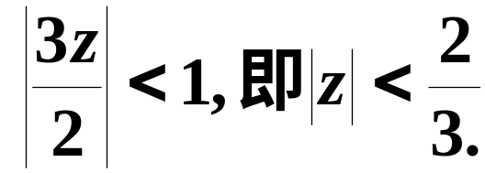
例3
解

Slide 13
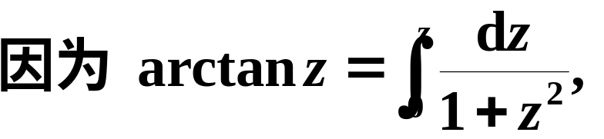
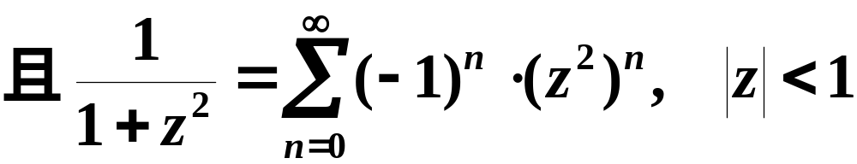
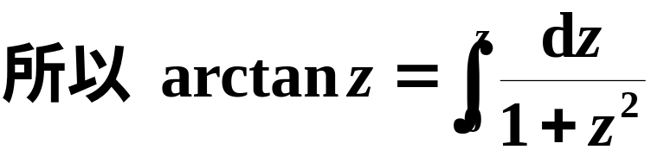
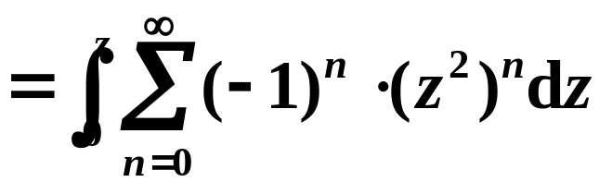
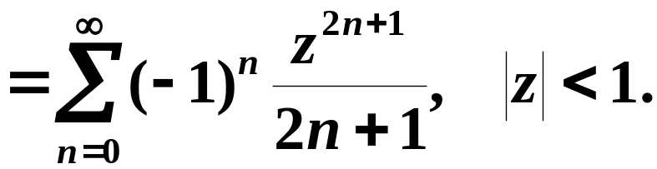
例4
解

Slide 14

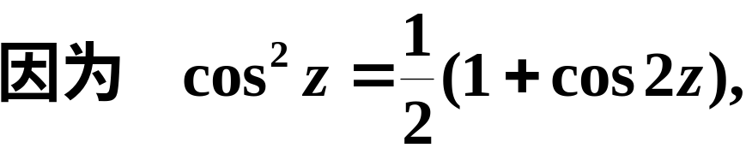
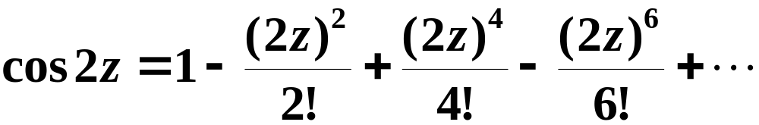
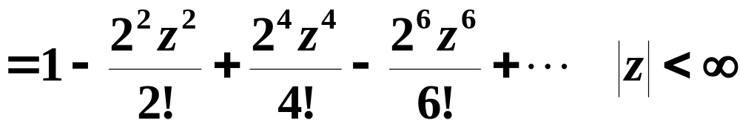
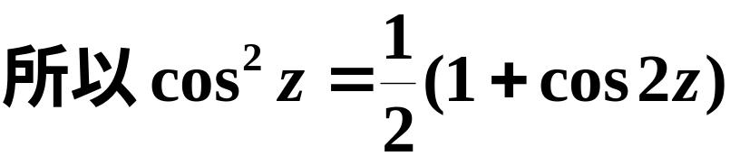
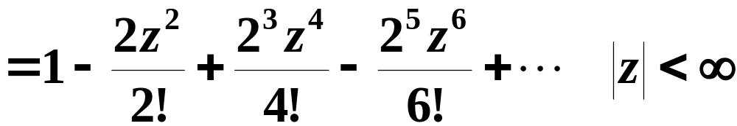
例5
解

Slide 15
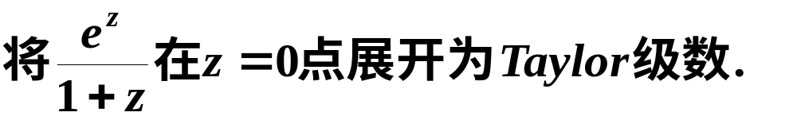
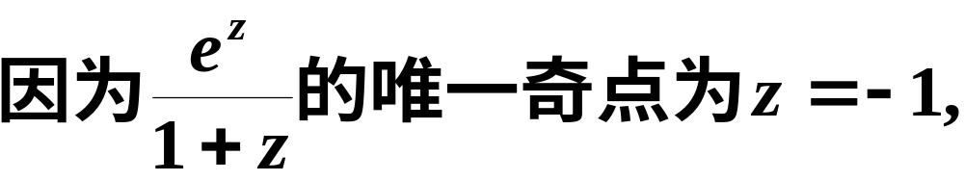


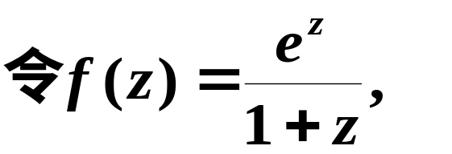
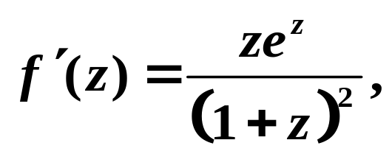


例6
解
即微分方程

Slide 16
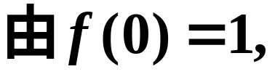





即微分方程
对微分方程逐次求导得:

Slide 17
思考？
怎样找函数展开成泰勒级数（幂级数）的收敛半径？
答：先找离展开点最近的奇点，则展开点到此奇点的距离就是收敛半径.

Slide 18
小结
从幂级数来讨论解析函数．
本节讨论解析函数的泰勒级数展开式。
  理解Taylor级数展开定理
  熟练地把一些比较简单的初等函数(e^{z}、sinz、cosz、ln(1+z)、(1+z)^{m})展开成泰勒级数

Slide 19





附: 常见函数的泰勒展开式

Slide 20






Slide 21

B.Taylor 简介
1685.8.18生于英格兰；
1731.11.29在伦敦去世.
1705 进入剑桥大学；
1709 法学学士；
1714 法学博士；
1712 英国皇家学会会员；
1714~1718英国皇家学会秘书；
微积分发明权仲裁委员；
1715出版《增量法及其逆》，该书奠定有限差分法、幂级数展开、弦振动问题；在物理、流体动力等大量工作。
写作风格过于简洁导致许多工作未获更高声誉。

